Slide 1
Краснова Оксана Леонидовна, старший воспитатель, учитель-логопед
ГБОУ СОШ «ОЦ» с. Кротовка структурное подразделение детский сад «Звёздочка»
Интерактивная игра
«По страницам любимых
сказок»

Slide 2
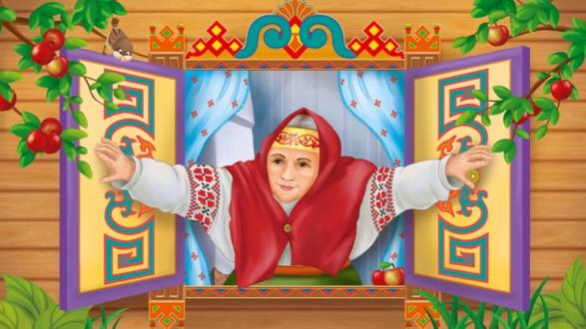
НАЗОВИ
СКАЗКУ
НАЙДИ ПАРУ
ЗАПЛАТКИ
БЮРО
НАХОДОК
КТО
ЛИШНИЙ?
УГАДАЙ
СИЛУЭТ

Slide 3
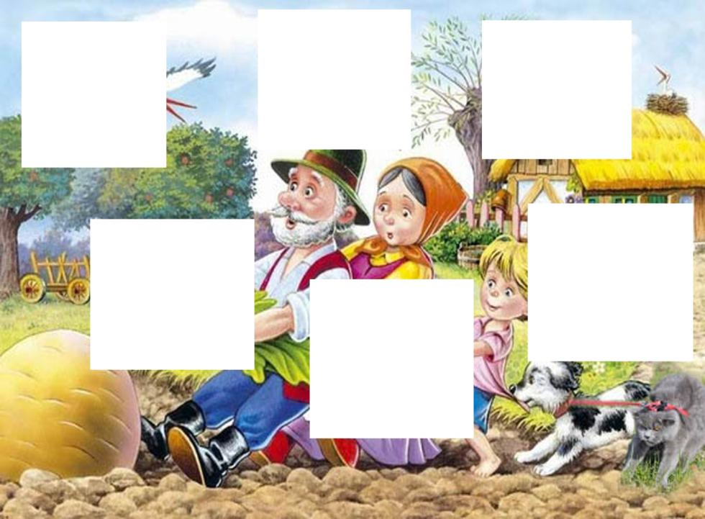
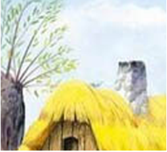
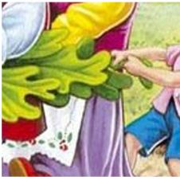
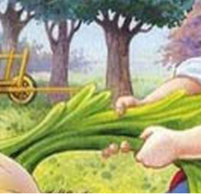
ЗАПЛАТКИ

Slide 4
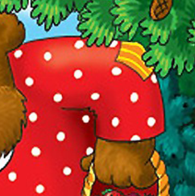
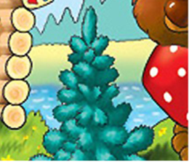
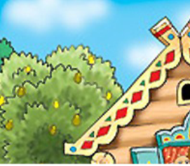
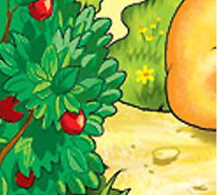
ЗАПЛАТКИ

Slide 5
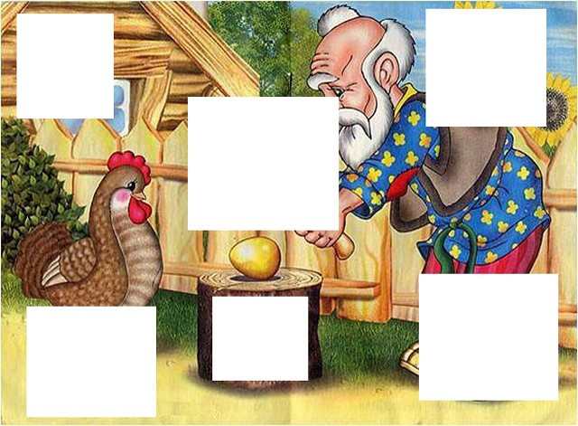
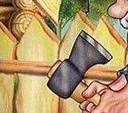
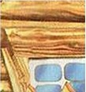
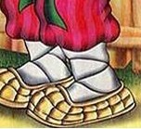
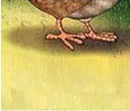
ЗАПЛАТКИ

Slide 6
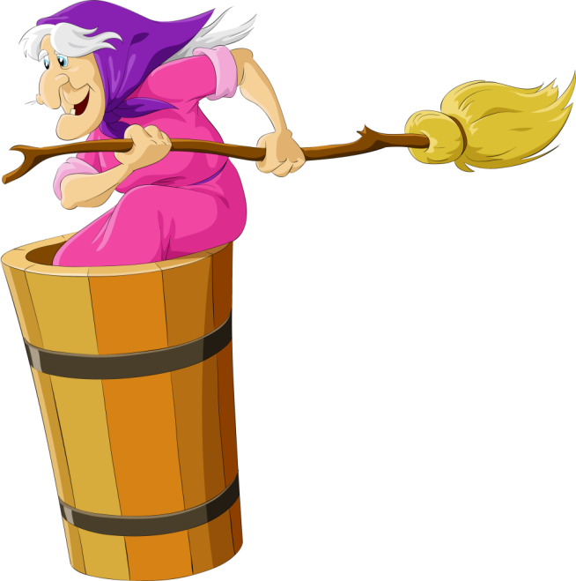
УГАДАЙ СИЛУЭТ

Slide 7
УГАДАЙ СИЛУЭТ

Slide 8
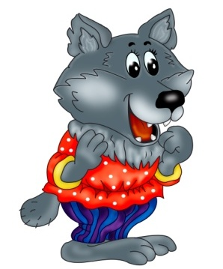
УГАДАЙ СИЛУЭТ

Slide 9
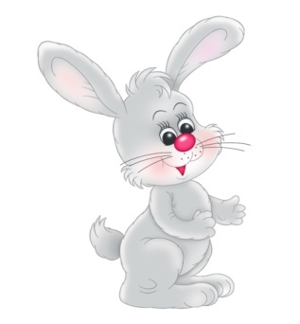
УГАДАЙ СИЛУЭТ

Slide 10
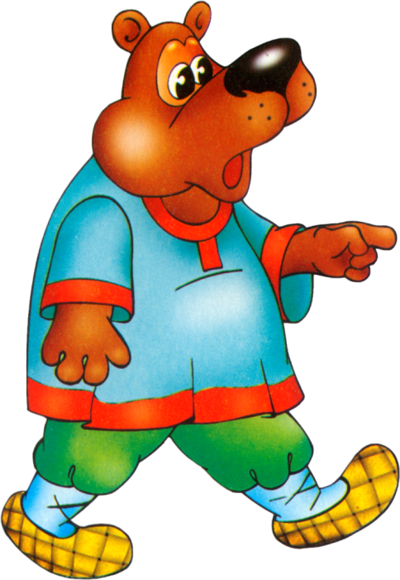
УГАДАЙ СИЛУЭТ

Slide 11
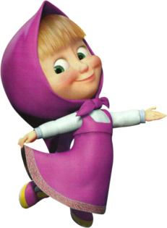
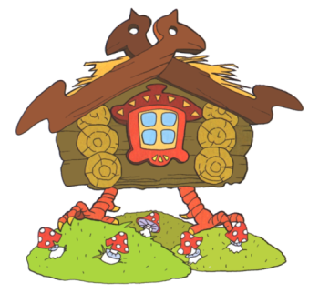
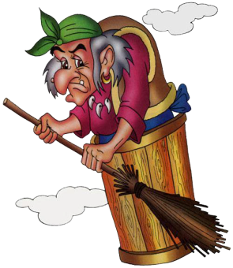
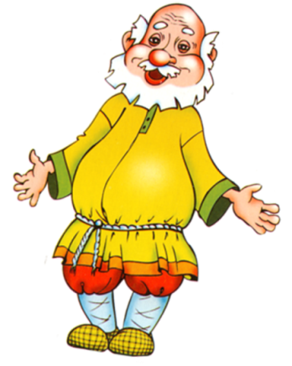
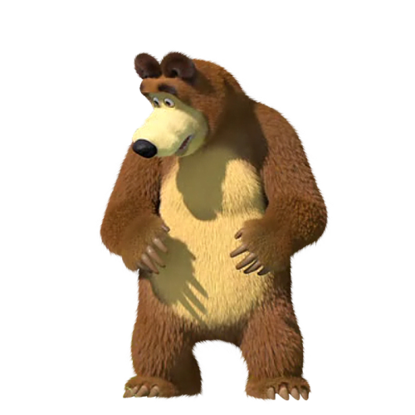
НАЙДИ ПАРУ

Slide 12
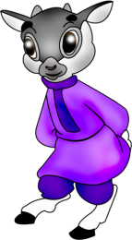
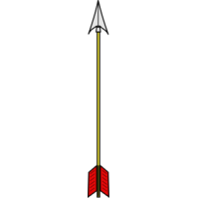
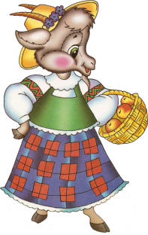
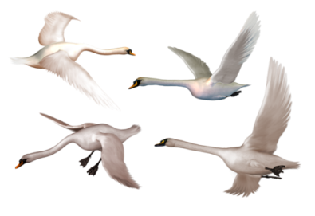
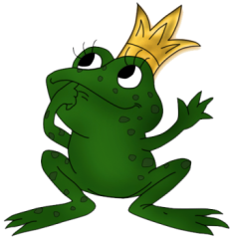
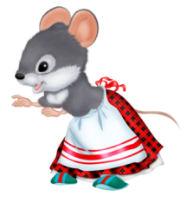
НАЙДИ ПАРУ

Slide 13
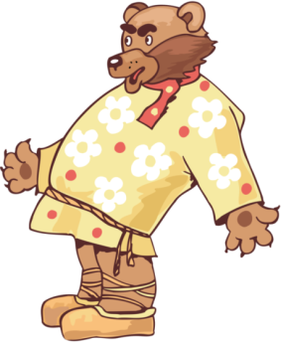
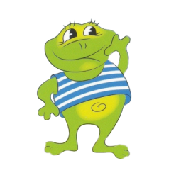
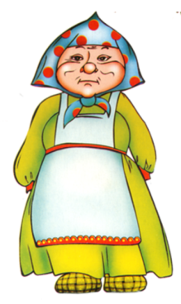
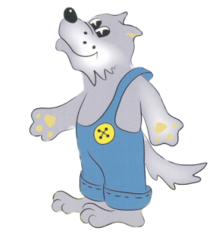
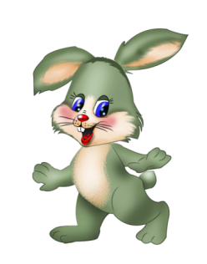
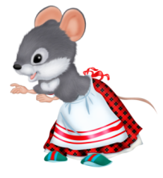
КТО ЛИШНИЙ?
Выбери героев сказки «Теремок»

Slide 14
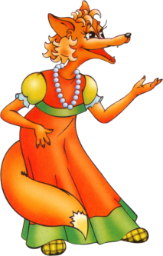
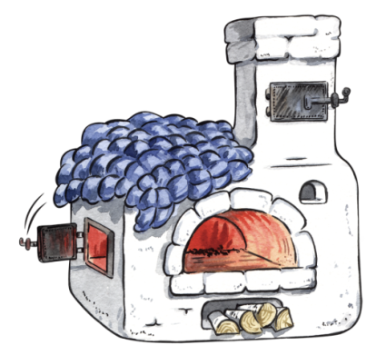
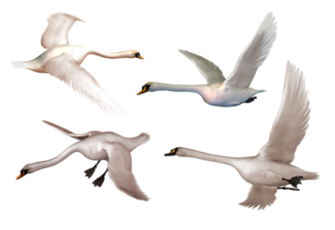
КТО ЛИШНИЙ?
Выбери героев сказки «Гуси-лебеди»

Slide 15
НАЗОВИ СКАЗКУ

Slide 16
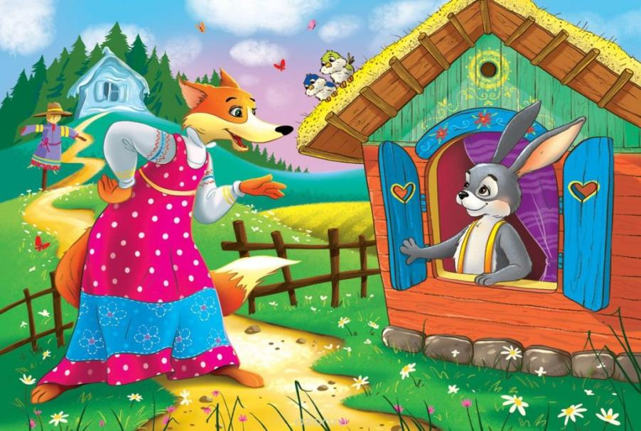
НАЗОВИ СКАЗКУ

Slide 17
НАЗОВИ СКАЗКУ

Slide 18
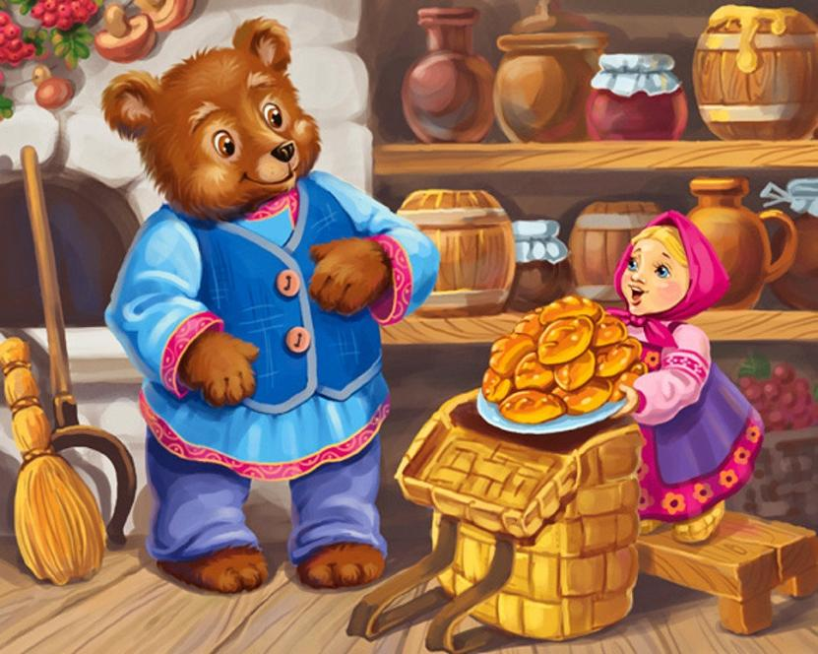
НАЗОВИ СКАЗКУ

Slide 19
НАЗОВИ СКАЗКУ

Slide 20
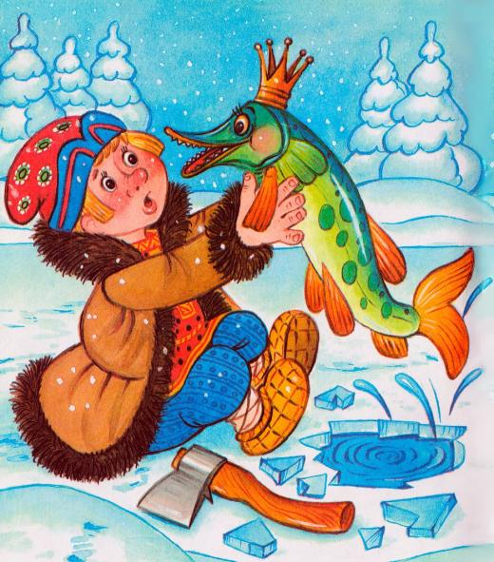
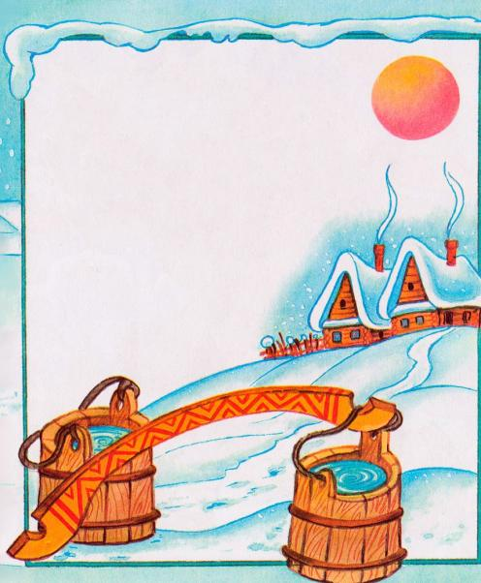
БЮРО НАХОДОК
Кому из сказочных героев принадлежит предмет?
ЕМЕЛЕ
(«ПО ЩУЧЬЕМУ ВЕЛЕНИЮ»)
ОТВЕТ:

Slide 21
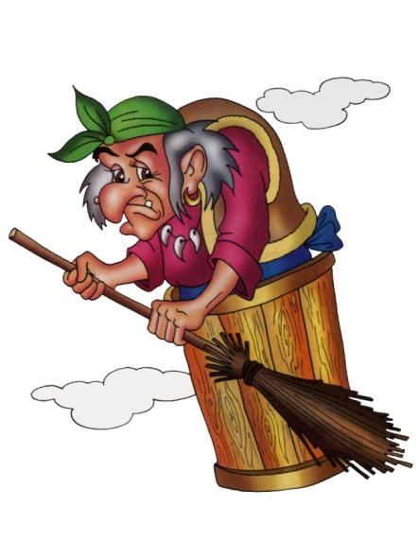
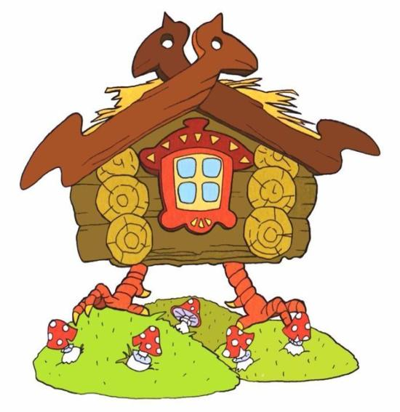
БЮРО НАХОДОК
Кому из сказочных героев принадлежит предмет?
БАБЕ-ЯГЕ
ОТВЕТ:

Slide 22
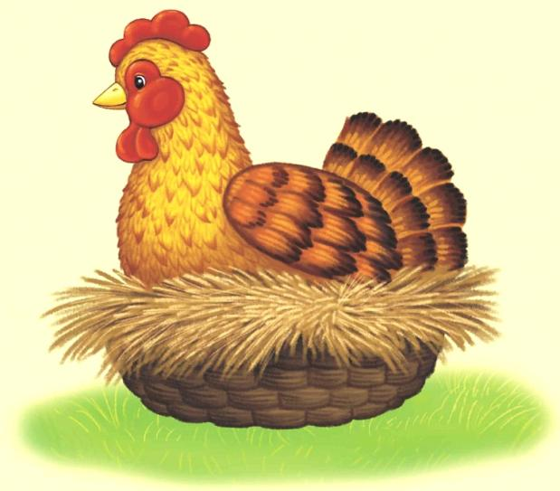
БЮРО НАХОДОК
Кому из сказочных героев принадлежит предмет?
КУРОЧКЕ РЯБЕ
ОТВЕТ:

